Slide 1
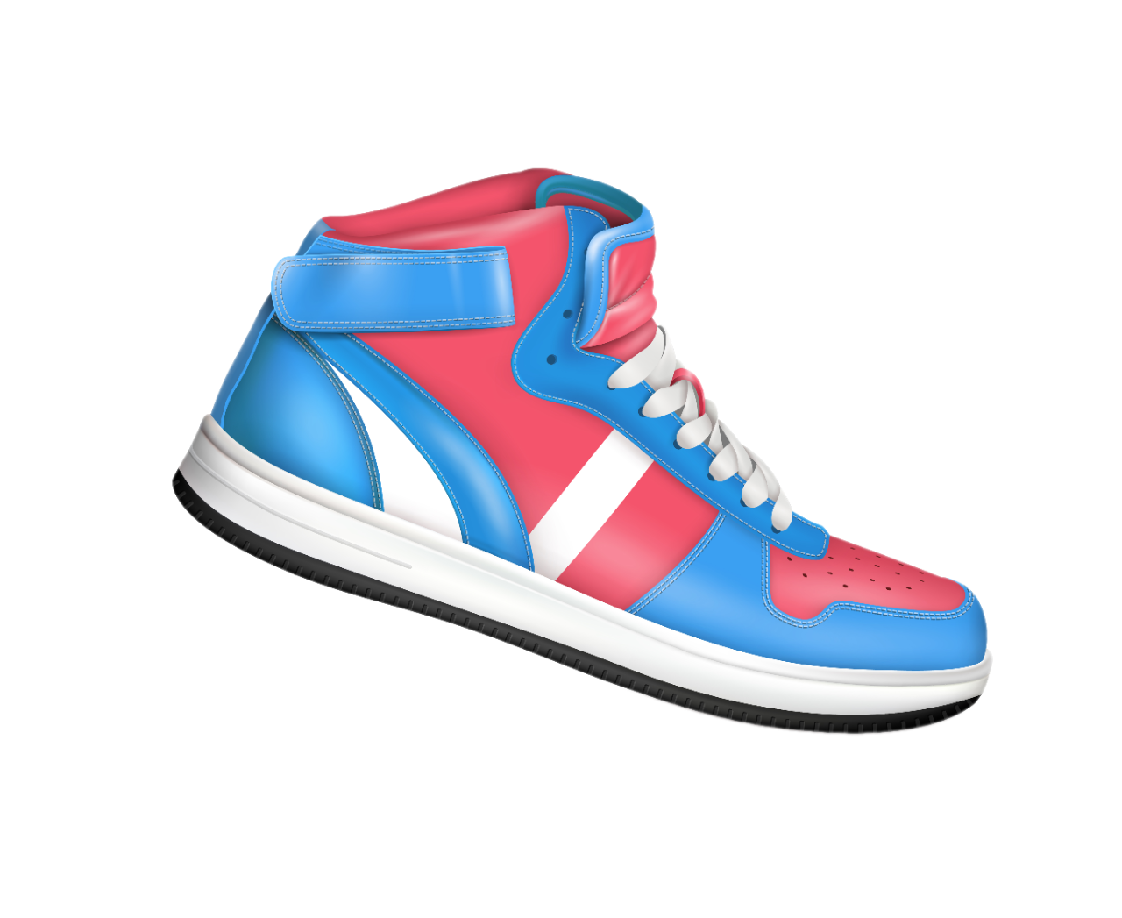
Lập trình Web UrbanSole
Trang website bán giày Sneaker

Slide 2
Danh sách thành viên
Thành viên | Phân công công việc | Mức độ hoàn thành
Nguyễn Hoàng Gia | Admin, CSDL, tổng hợp | 100%
Nguyễn Thành Trung | Shop, API, CSDL | 100%
Lê Minh Tuấn | Cart, CSDL, Login | 100%
Lưu Đức Vinh | Home, Member, CSDL | 100%

Slide 3
Nội dung trình bày
01
02
Giới thiệu đề tài
Phân tích thiết kế CSDL
03
04
Kỹ thuật mới
Giao diện chức năng

Slide 4
1. Giới thiệu đề tài
Một trang web thương mại điện tử chuyên về giày sneaker với mục tiêu cung cấp cho người dùng một nền tảng mua sắm trực tuyến an toàn, tiện lợi và thú vị.

Slide 5
1. Giới thiệu đề tài
MỤC TIÊU:
Giao diện đẹp mắt và dễ truy cập là ưu tiên hàng đầu cho trang web bán giày sneaker. Tập trung vào việc trình bày sản phẩm một cách rõ ràng và hấp dẫn, cung cấp chi tiết sản phẩm đầy đủ và giá cả hợp lý. Khách hàng sẽ có trải nghiệm mua sắm thoải mái và dễ dàng tìm kiếm, trong khi người quản trị có thể quản lý dữ liệu và sản phẩm một cách hiệu quả thông qua giao diện dễ sử dụng và linh hoạt.

Slide 6
1. Giới thiệu đề tài
Chức năng chính đối với người dùng (User):
Đa dạng danh mục
Tìm kiếm sản phẩm
Sản phẩm theo danh mục
Xem chi tiết sản phẩm
Tạo tài khoản mua hàng trực tuyến
Đặt hàng trực tuyến
Gửi liên hệ địa chỉ lên trang web
Xem vị trí cửa hàng trên Google Map

Slide 7
1. Giới thiệu đề tài
Chức năng chính đối với người quản trị (Admin):
Quản lý tất cả sản phẩm
Thêm xóa sửa sản phẩm, loại sản phẩm, thương hiệu sản phẩm
Kiểm tra, theo dõi đơn hàng, dữ liệu khách hàng
Theo dõi phản hồi ý kiến khách hàng

Slide 8
3. Kỹ thuật mới
BundleConfig
BundleConfig là một lớp trong ASP.NET MVC, chịu trách nhiệm quản lý và định nghĩa các bundles cho tài nguyên web như các file JavaScript và CSS. Cụ thể, BundleConfig được sử dụng để gom nhóm (bundle) các tệp tin tài nguyên thành một hoặc nhiều tệp tin duy nhất, giúp tối ưu hóa hiệu suất tải trang web bằng cách giảm số lượng và kích thước của các yêu cầu HTTP cần thiết để tải trang.
Lớp BundleConfig thường được tạo trong dự án ASP.NET MVC trong tệp tin App_Start để cấu hình và quản lý các bundles. Một số tệp tin cấu hình tiêu biểu trong một BundleConfig bao gồm đường dẫn tới các file JavaScript hoặc CSS mà bạn muốn gom nhóm, và tên của bundle cuối cùng.

Slide 9
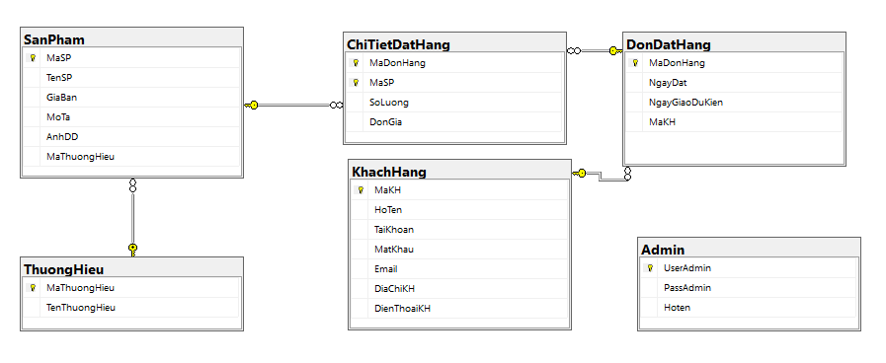
2. Phân tích thiết kế

Slide 10
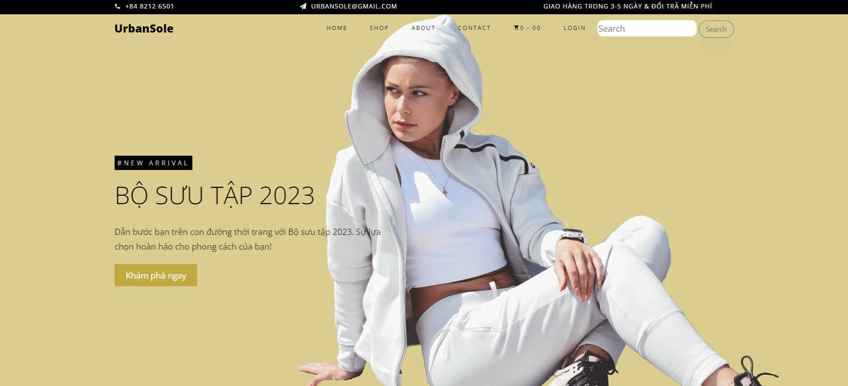
4. Giao diện

Slide 11
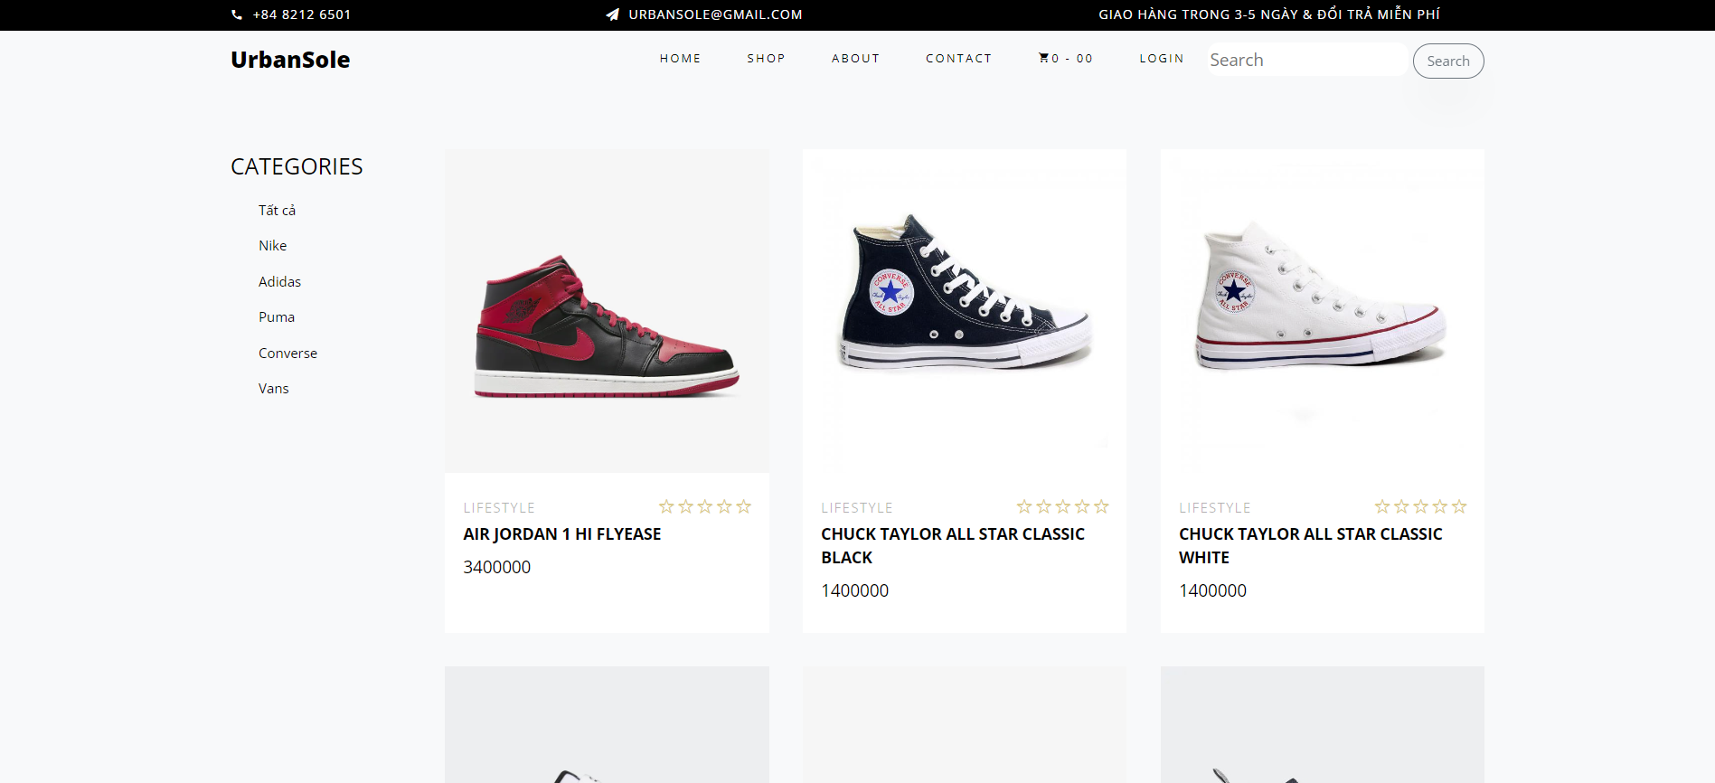
Giao diện trang Shop

Slide 12
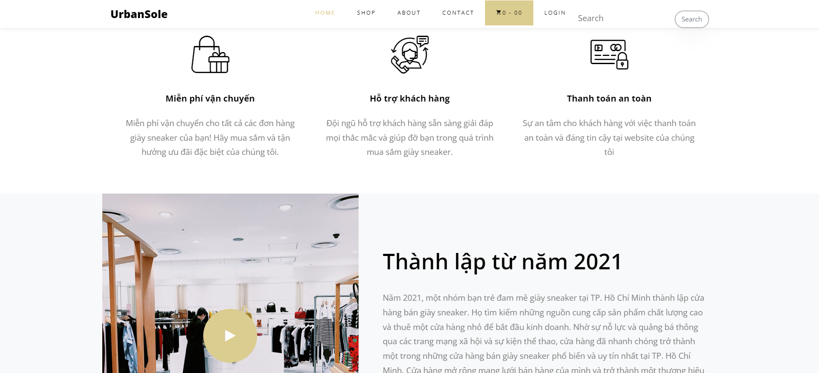
Giao diện trang About

Slide 13
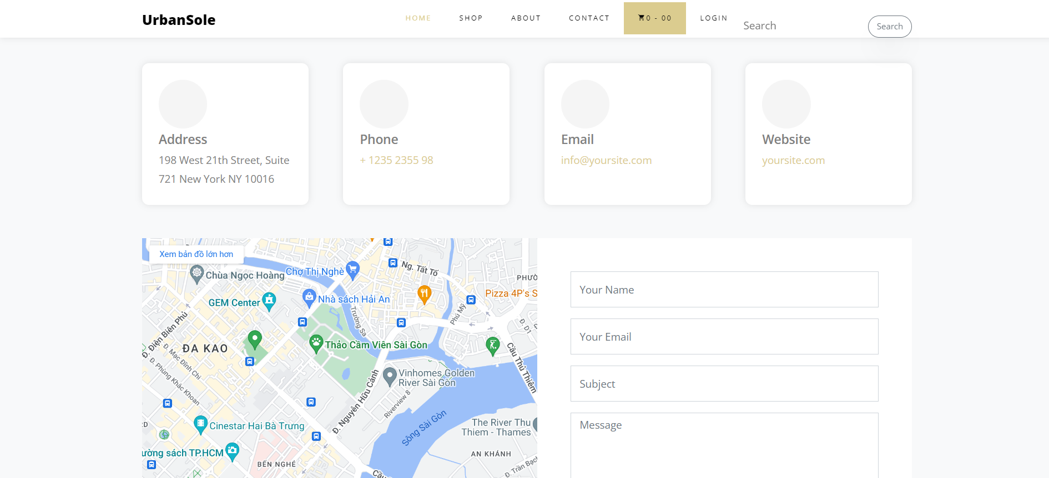
Giao diện trang Contact

Slide 14
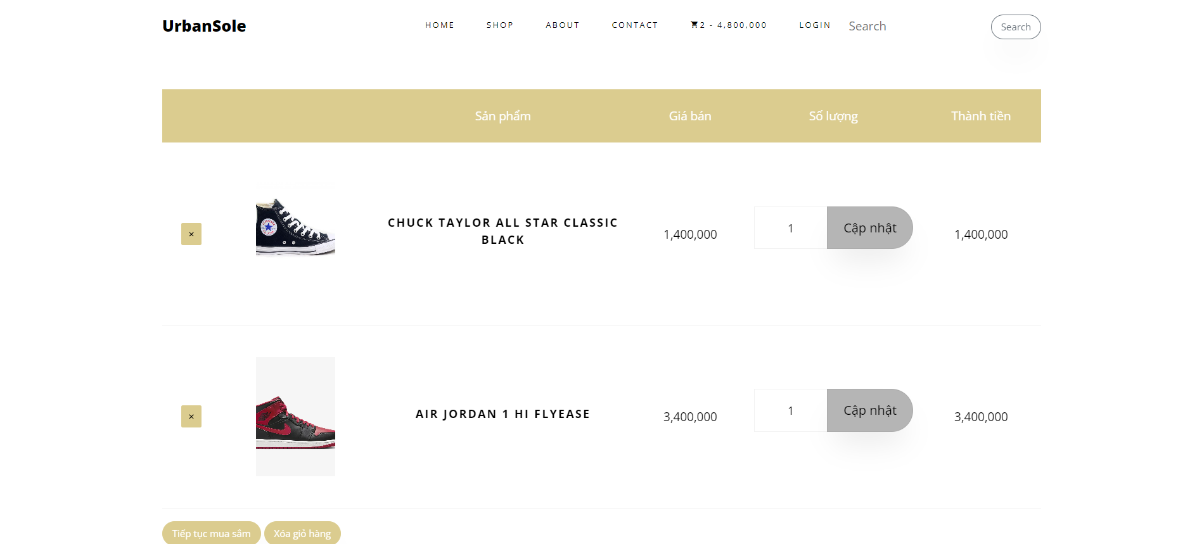
Giao diện trang giỏ hàng

Slide 15
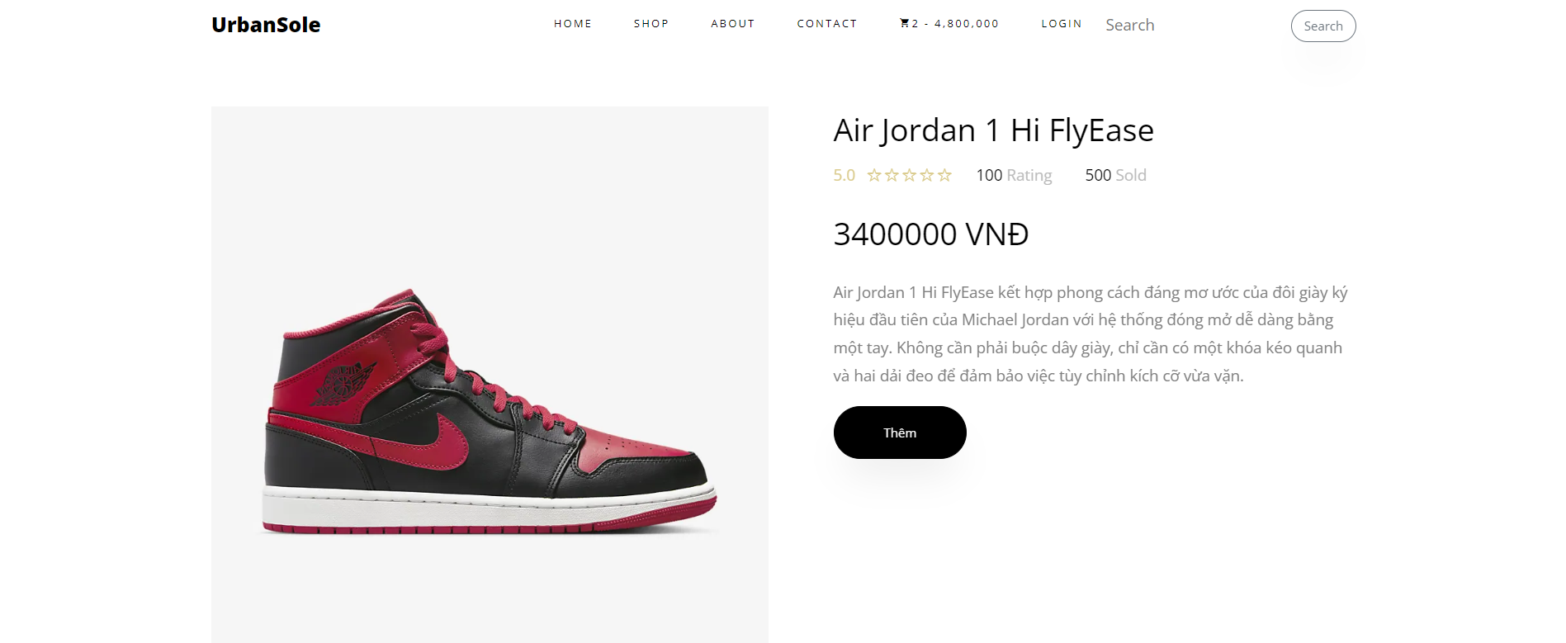
Giao diện trang chi tiết sản phẩm

Slide 16
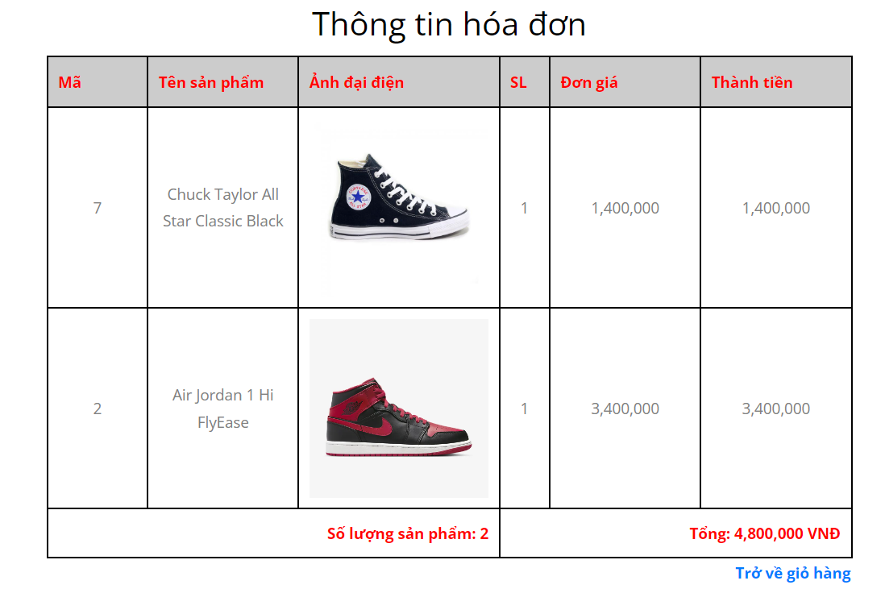
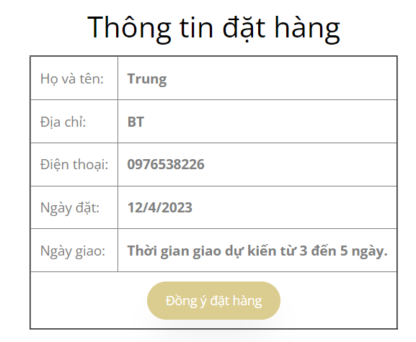
Giao diện thông tin hóa đơn và đặt hàng

Slide 17
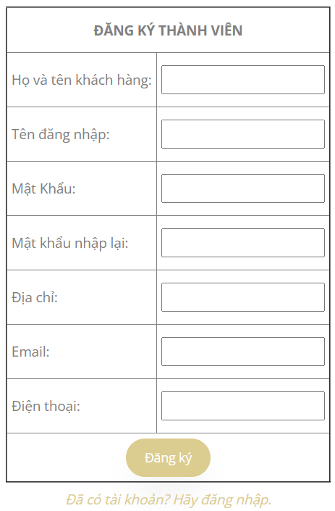
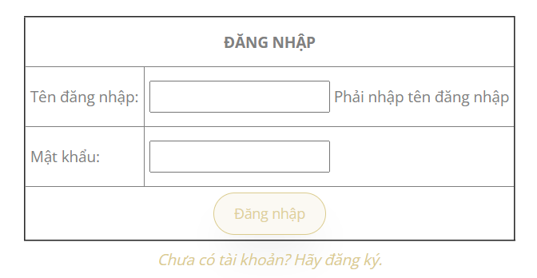
Giao diện đăng nhập đăng ký

Slide 18
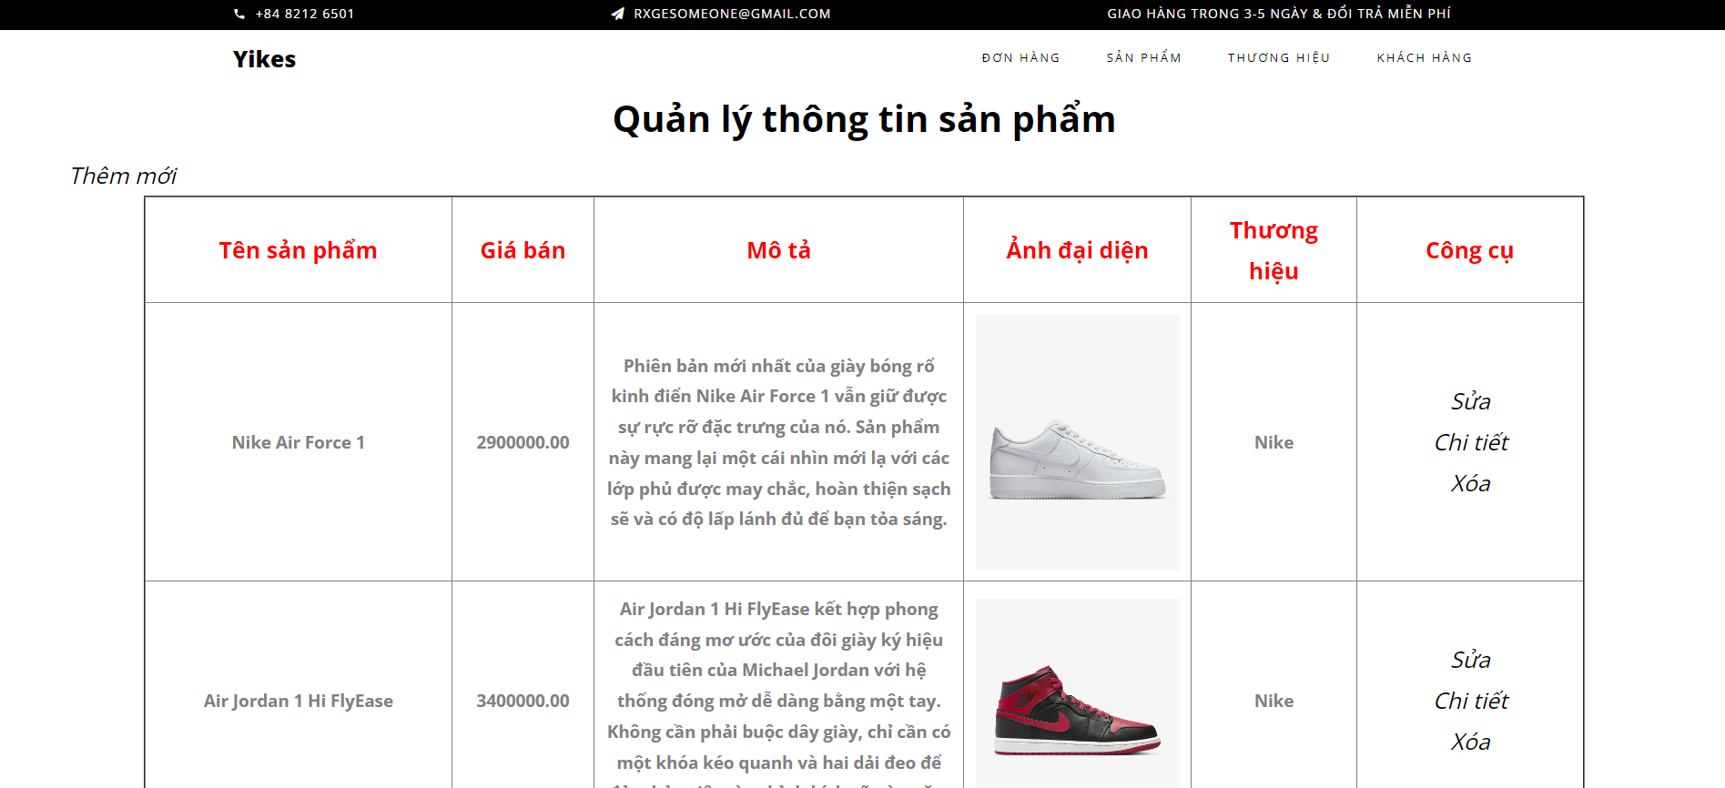
Giao diện trang Admin

Slide 19
DEMO

Slide 20
Thanks!
Do you have any questions?
UrbanSole@gmail.com
+84 8212 6501
UrbanSole.com
Please keep this slide for attribution

